Slide 1
PLANIFICACIÓN CLASES VIRTUALES SEMANA N° 34 FECHA : 17- Noviembre-2020
Colegio Jean Piaget
Mi escuela, un lugar para aprender y crecer en un ambiente saludable

Slide 2
ASIGNATURA /CURSO | Artes Visuales 3° Básico
NOMBRE DEL PROFESOR/A | Alicia Cuellar
OBJETIVO DE APRENDIZAJE PRIORIZACIÓN NIVEL 1 | ARTES Crear trabajos de arte a partir de registros visuales, experiencias, intereses y temas del entorno natural y artístico, demostrando manejo de: materiales de modelado, de reciclaje, naturales papeles, cartones, pegamentos, lápices, pinturas, textiles e imágenes digitales herramientas para dibujar, pintar, cortar, modelar unir y tecnológicas (pincel, tijera, mirete, computador, cámara fotográ­fica, entre otras) procedimientos de dibujo, pintura, grabado, escultura, técnicas mixtas, artesanía, fotografía, entre otros (OA 3) TECNOLOGÍA Crear diseños de objetos o sistemas tecnológicos simples para resolver problemas: Desde diversos ámbitos tecnológicos y tópicos de otras asignaturas; Representando sus ideas a través de dibujos a mano alzada, modelos concretos o usando TIC; explorando y combinando productos existentes (OA 1) Música Escuchar música en forma abundante de diversos contextos y culturas poniendo énfasis en: Tradición escrita (docta), piezas instrumentales y/o vocales de corta duración (por ejemplo, danzas medievales, selección del " Cuaderno de A.M. Bach", selección del ballet "Cascanueces" de P.I. Tchaikowsky); Tradición oral (folclor, música de pueblos originarios), canciones, rondas, bailes y versos rítmicos; Popular (jazz, rock, fusión, etcétera) poniendo énfasis en música infantil (por ejemplo, canciones como "La Elefanta Fresia" y música de películas como "El Libro de la Selva" y "El Rey León"). Escuchar apreciativamente al menos 20 músicas variadas de corta duración al año. (OA3)
INDICADORES DE EVALUACIÓN PARA OA | ARTES Expresan emociones y su imaginación por medio de dibujo, pintura, escultura y técnica mixta. TECNOLOGÍA › Describen necesidades que se satisfacen por medio de objetos o sistemas en diferentes ámbitos tecnológicos (como transporte, vestuario, alimentación). Música Manifiestan interés y disposición a escuchar (actitud corporal, no muestran reticencia ante la escucha, comentan con sus compañeros)
CONTENIDO /HABILIDADES | Observación y descripción de animales, plantas y fenómenos de la naturaleza en trabajos de arte propios y de sus pares.
OBJETIVO DE LA CLASE | Expresar y describir diversas manifestaciones artísticas.
EVALUACIÓN | Ticket de salida

Slide 3
Reglas para una buena clase
Puntualidad
tener materiales solicitados
Ser respetuoso con el profesor y sus compañeros
Mantener micrófono apagado y cámara encendida(solo si el alumno quiere)
Dudas o consultas
Estar atento a la clase online

Slide 4
Inicio Activación Conocimientos Previos
RECORDEMOS
¿Conoces los sellos o estampados?
¿Qué objetos conoces que tengan esas características de estampados o sellos?

Slide 5
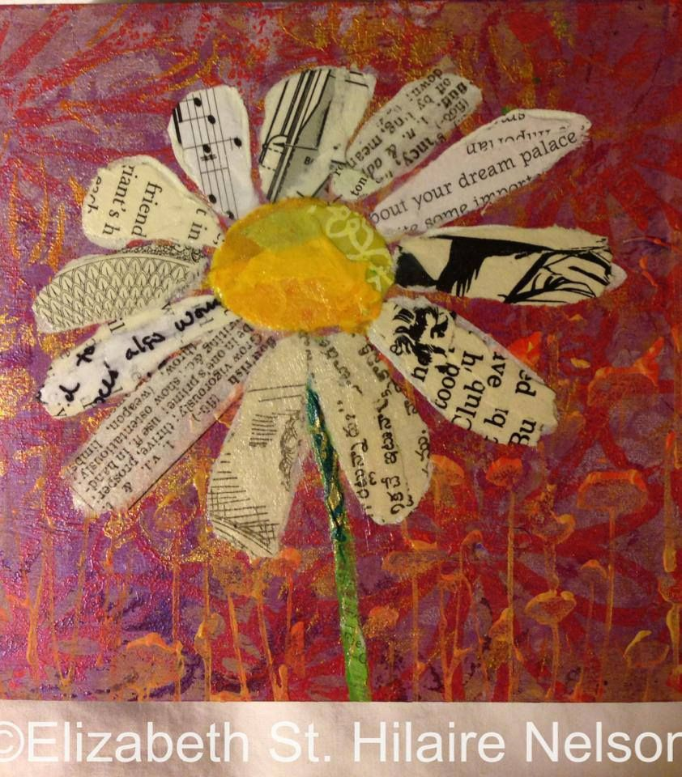
Técnica Mixta
La técnica mixta consiste en combinar distintas técnicas o materiales de pintura (acuarela, lápiz de color, acrílico, tinta, témpera, etc…)

Slide 6
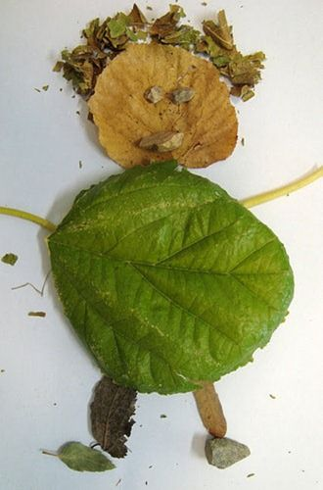
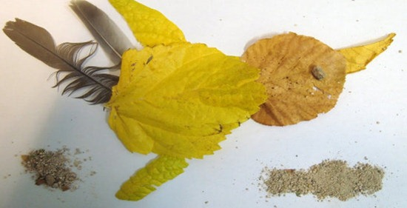
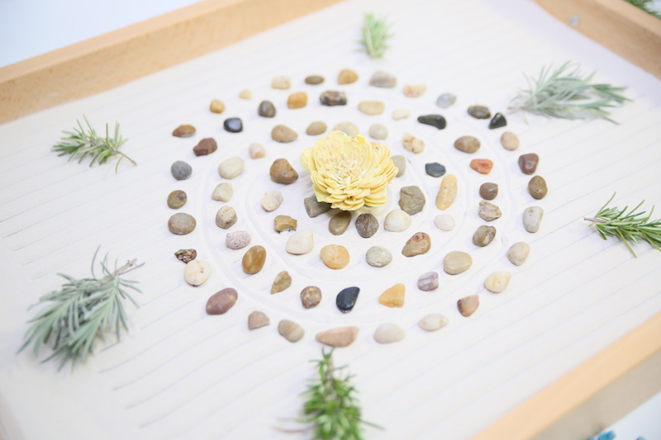
EJEMPLOS

Slide 7
MANOS A LA OBRA
AHORA QUE YA CONOCIMOS EL USO DE LAS TÉCNICAS MIXTAS, ES MOMENTO DE APLICAR TODOS NUESTROS CONOCIMIENTOS.
1- CIERRA TUS OJITOS HE IMAGINA ALGÚN PAISAJE, ANIMAL U OBJETO QUE PUEDAS CREAR.
2- SELECCIONA LOS MATERIALES QUE VAS A UTILIZAR Y COLOCALOS SOBRE TU HOJA .
3- AHORA QUE TIENES ARMADO EL DISEÑO DE TU TRABAJO, ES MOMENTO DE COMENZAR A PEGAR.
Mientras vas trabajando comenzarás a escuchar una canción, en donde deberás estar muy atento a cada pregunta que realice la profesora.

Slide 8
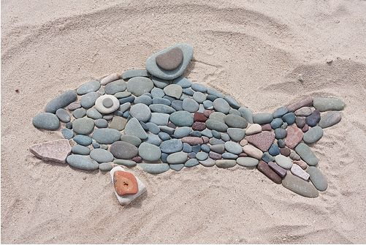
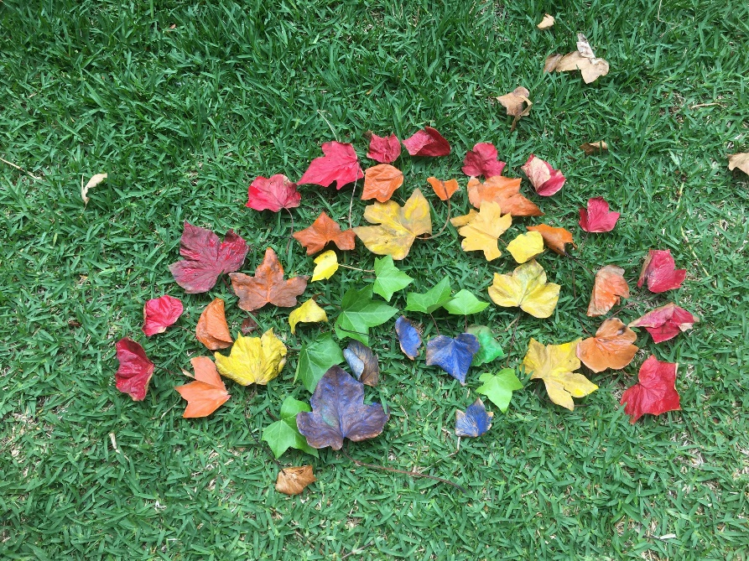
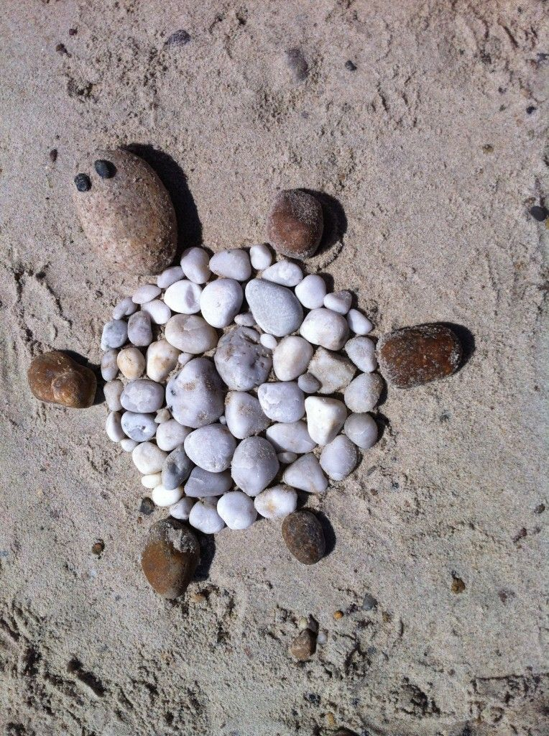
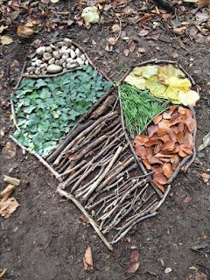
¿Qué vamos a crear?
https://www.youtube.com/watch?v=vQaGTDxRfSw

Slide 9
TICKET DE SALIDA
ASIGNATURA Artes Visuales, Música y Tecnología
SEMANA 34
CIERRE
Nombre: _______________________________________
¿Qué puedo expresar con cada obra de arte creada?
¿Qué necesidades puedo satisfacer al momento de crear una obra de arte?
3) ¿Qué pudiste percibir o sentir al momento de escuchar las canciones?
https://docs.google.com/forms/d/e/1FAIpQLSfxiK_csBDa6J5P-B6jZBAmJN3VeInaa2j8zJtbCNA2gkVs8Q/viewform
Enviar fotografía de este ticket de salida al:
Correo: Alicia.cuellar@colegio-jeanPiaget.cl

